Slide 1



WE PLAY!
체육관 / 구장 대여 연계 서비스
주민준
팀장
프레젠테이션
서비스 상세 페이지
우예지
회원가입
로그인
변용수
메인페이지
검색페이지
김재민
공지사항
게시판

Slide 2
프로젝트 목차
서비스 소개
ERD
WE PLAY!
기획
1. 서비스 소개
2. 기획 (일정, 페이지 구성, 사용언어 및 개발 TOOL)
3. ERD (테이블 설계)
4. 중요 기능 소스
5. 기능 시현
기능 시현
중요 기능
소스

Slide 3
서비스 소개
ERD
WE PLAY!
기획
1. 서비스 소개
기능 시현
중요 기능
소스

Slide 4
1. 서비스 소개
예지
”가족들과 함께 여행을 가고 싶어요”
POST
COVID-19
TRIP
여행
SHOPING
쇼핑
재민
“여자친구와 함께 신발 쇼핑을 하고 싶어요”
SPORTS
스포츠
코로나 이후
하고 싶은 일들
용수
”좋아하는 운동을 팀원들과 함께 마음껏하고 싶어요”

Slide 5
1. 서비스 소개
“ 그럼 함께 할 수 있는
공간이 필요하지 않을까요? ”
PLAY
TOGETHER
WE PLAY!
“ 제가 농구팀이 있는데
체욱관 예약하려면
까페 게시판만 이용해야해서
너무 불편해요”
체육관 / 구장
대여 연계 서비스

Slide 6
서비스 소개
ERD
WE PLAY!
기획
2. 기획 (일정, 페이지 구성, 사용언어 및 개발 TOOL)
기능 시현
중요 기능
소스

Slide 7
2. 기획 (사용언어 및 개발 TOOL)
SLACK
google spreadsheets
ORACLE DB
TOMCAT
Bootstrap
JavaScript
JAVA, SPRING

Slide 8
2. 기획 (페이지 구성)
마이페이지
예약내역
서비스등록내역
회원가입
로그인
서비스 등록
예약 페이지
메인 페이지
검색 페이지
게시판
공지사항

Slide 9
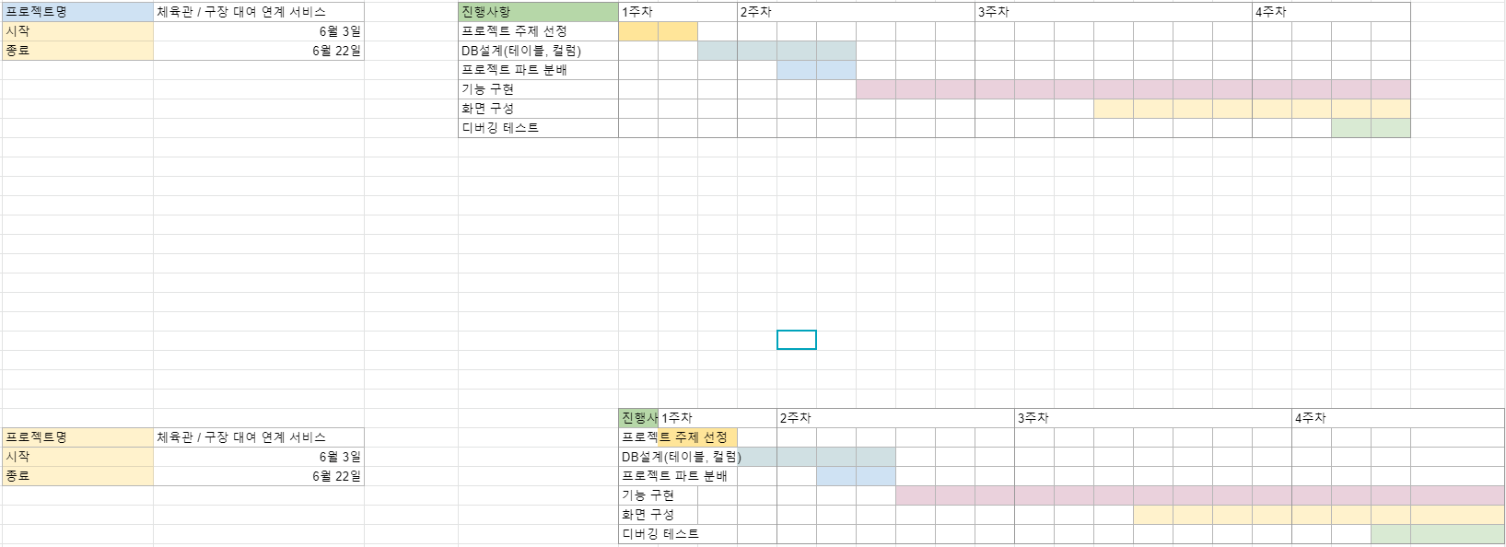
2. 기획 (일정)

Slide 10
서비스 소개
ERD
WE PLAY!
기획
3. ERD (테이블 설계)
기능 시현
중요 기능
소스

Slide 11
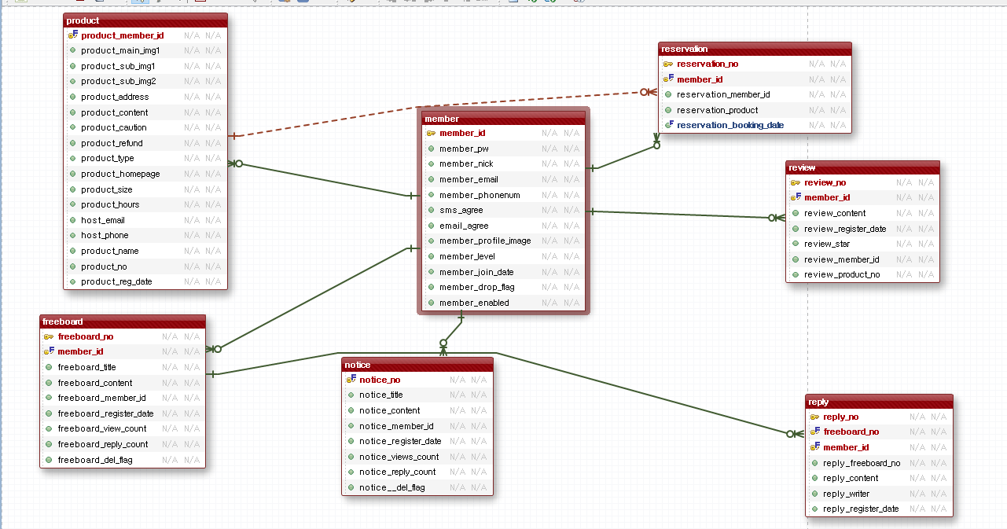
3. ERD (테이블 설계)

Slide 12
3. ERD (테이블 설계)
MEMBER
PRODUCT
member_id varchar2(50) primary key, member_pw varchar2(100), member_nick varchar2(100), member_email varchar2(100), member_phone varchar2(50), sms_agree number(1), email_agree number(1), member_profile_image varchar2(4000), member_level number(1), member_del_flag number(1) default 0, member_join_date date
product_main_img varchar2(4000), product_sub_img1 varchar2(4000), product_sub_img2 varchar2(4000), product_address varchar2(100), product_content varchar2(2000), product_caution varchar2(2000), product_refund varchar2(2000), product_type varchar2(50), product_homepage varchar2(100), product_size varchar2(50), product_hours varchar2(50),
host_email varchar2(50), host_phone varchar2(30), product_member_id varchar2(50), product_name varchar2(100), product_no number(10) primary key, product_price number(10), product_addrx NUMBER(30), product_addry NUMBER(30), product_reg_date date default sysdate

Slide 13
3. ERD (테이블 설계)
FREEBOARD
NOTICE
REPLY
freeboard_no number(10) primary key, freeboard_title varchar2(200) NOT NULL, freeboard_content varchar2(2000) NOT NULL, freeboard_member_id varchar2(30) NOT NULL, freeboard_register_date date default sysdate, freeboard_views_count number(10) default 0, freeboard_reply_count number(10) default 0, freeboard_del_flag number(1) default 0
notice_member_id varchar2(50), notice_register_date date default sysdate, notice_title varchar2(200), notice_content varchar(2000), notice_no number(10) primary key, notice_views_count number(10) default 0, notice_reply_count number(10) default 0, notice_del_flag number(1) default 0
reply_content varchar2(2000), reply_register_date date default sysdate, reply_member_id varchar2(50), reply_no number(10) primary key, reply_freeboard_no number(10), reply_notice_no number(10)

Slide 14
3. ERD (테이블 설계)
RESERVATION
REVIEW
persistent_logins
reservation_member_id varchar2(50), reservation_product varchar2(100), reservation_booking_date date, reservation_no number(10) primary key
review_content varchar2(2000), review_star number(1), review_register_date date default sysdate, review_member_id varchar2(50), review_product_no number(10), review_no varchar2(100) primary key
username VARCHAR2(64) NOT NULL, series VARCHAR2(64) PRIMARY KEY, token VARCHAR2(64) NOT NULL, last_used TIMESTAMP(0) NOT NULL
member_authorities
userid VARCHAR2(50) NOT NULL, authority VARCHAR2(50) NOT NULL, CONSTRAINT pk_member_authority PRIMARY KEY (userId, authority), CONSTRAINT fk_member_authority FOREIGN KEY (userId) REFERENCES space.tbl_member(userId) ON DELETE CASCADE

Slide 15
서비스 소개
ERD
WE PLAY!
기획
4. 중요 기능 소스
기능 시현
중요 기능
소스

Slide 16

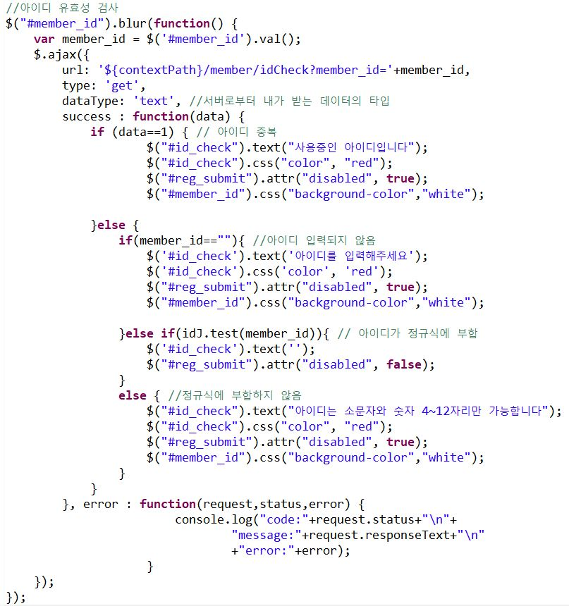
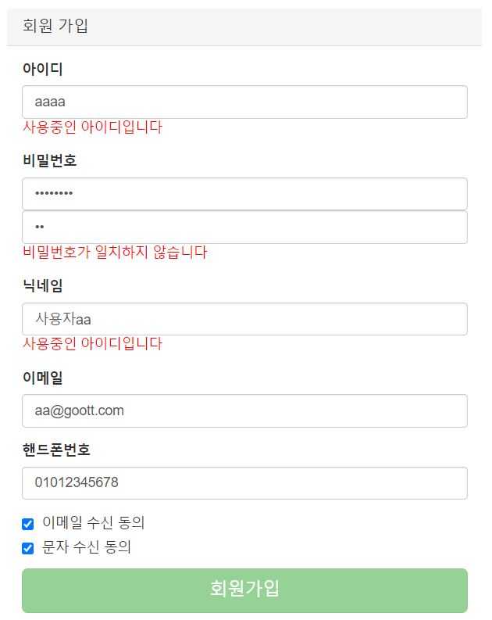
4. 중요 기능 소스 (회원가입)
AJAX 사용하여 중복 및 유효성 검사

Slide 17
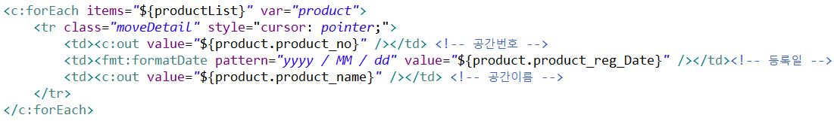
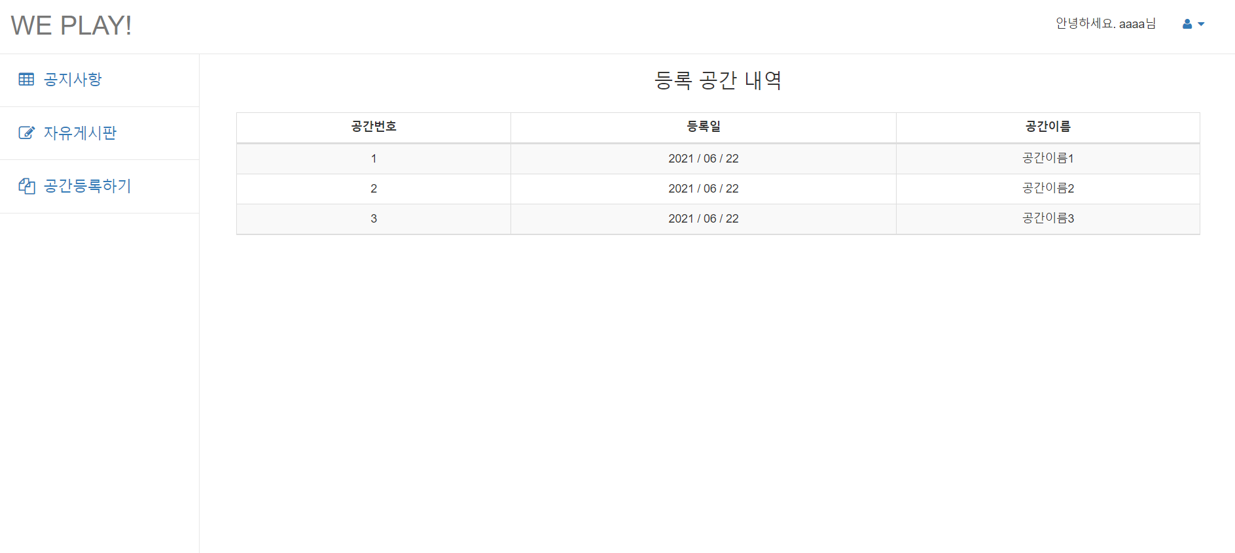
4. 중요 기능 소스 (서비스 등록내역)
JSTL 반복문을 이용해서 사용자가 등록한 공간 내역을 출력

Slide 18
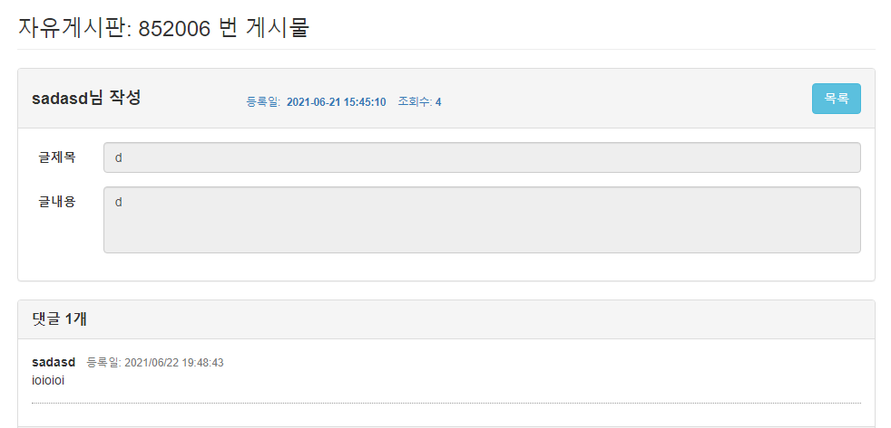


4. 중요 기능 소스 (게시판)
게시판 SECURITY 적용
<security-context.xml>
<detail.jsp>

Slide 19
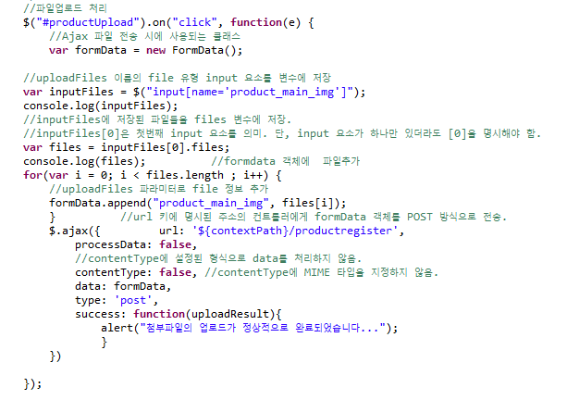
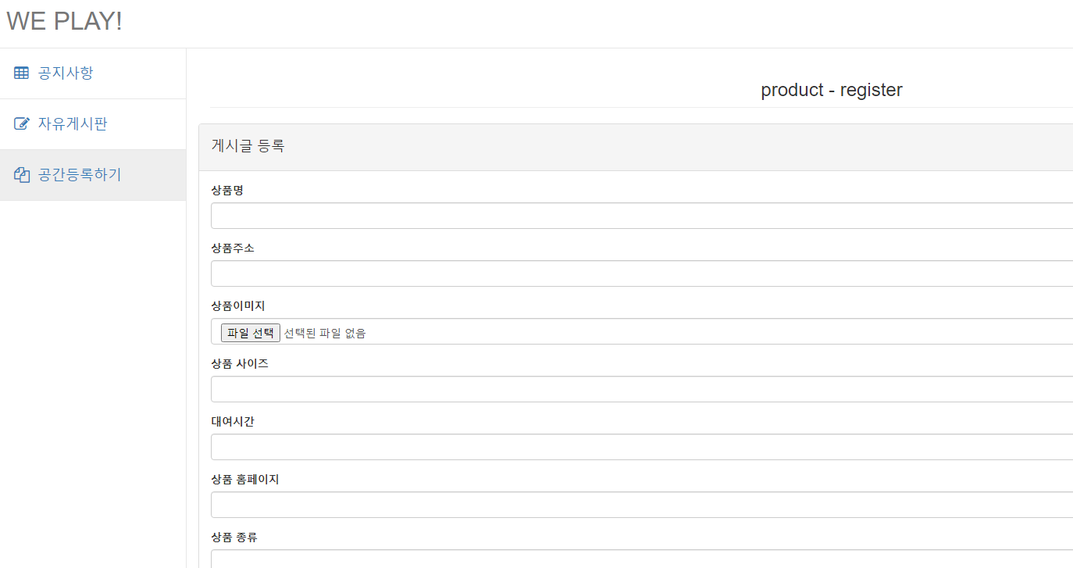
4. 중요 기능 소스 (상품등록)
FILE UPLOAD 구현

Slide 20
서비스 소개
ERD
WE PLAY!
기획
5. 기능 시현
기능 시현
중요 기능
소스

Slide 21
변용수
주민준
THANK
YOU
우예지
FEAT.
신상현 선생님
김재민

